Slide 1
Tensorflow 入门与实战
开发环境
  Python+tensorflow
  Jdk+eclipse+pydev
Tensorflow入门
卷积神经网络

Slide 2
1.1 tensorflow安装
Windows：
安装python 2或python 3，建议安装python3
  下载地址：https://www.python.org/downloads/windows/
GPU版本需安装cuda和cudnn
通过pip安装tensorflow：
  Cpu版本：执行pip install tensorflow==1.2.1 指定版本
  Gpu版本：执行pip install tensorflow-gpu
  Whl安装：pip install tensorflow-1.12.0-cp35-cp35m-win_amd64.whl
Linux：顺序一样，大同小异
whl下载：https://pypi.org/project/tensorflow/#files

Slide 3
1.1 tensorflow安装
Python常见库：
Numpy+mkl
scikit-learn
matplotlib

Slide 4
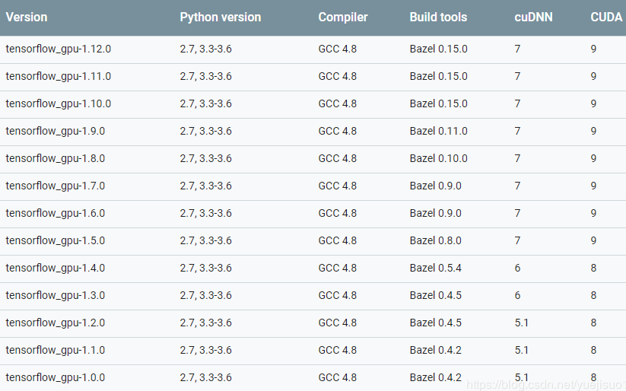
1.1 tensorflow安装
GPU版本对应的Cuda和Cudnn版本：
https://blog.csdn.net/yuejisuo1948/article/details/81043962

Slide 5
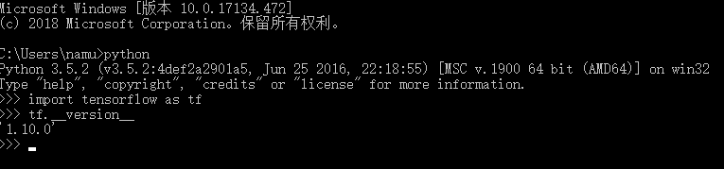
1.1 tensorflow安装
测试是否安装成功：

Slide 6
1.2 开发环境
安装jdk，选择对应版本下载：
  https://www.oracle.com/technetwork/java/javase/downloads/jdk8-downloads-2133151.html
下载eclipse(推荐java版本，neon)，直接解压到安装目录即可
  https://www.eclipse.org/downloads/packages/

Slide 7
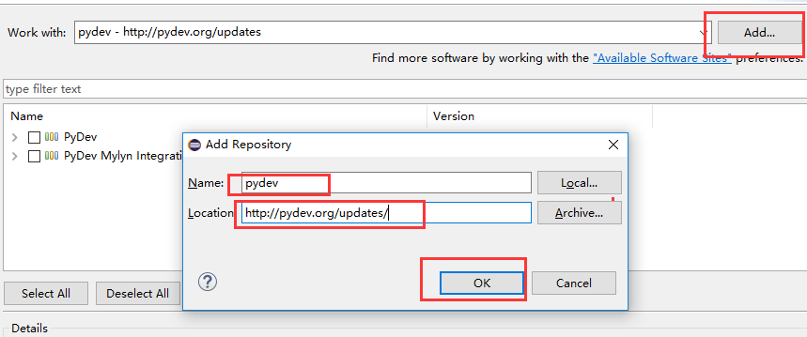
1.2 开发环境
安装pydev插件
  运行Eclipse之后，选择help-->Install new Software
  点击Add，添加pydev：http://pydev.org/updates/

Slide 8
1.2 开发环境
方法二：安装eclipse+pydev插件
  将带pydev插件的eclipse解压即可。
  eclipse-4.6.1-with-pydev.zip

Slide 9
Tensorflow 入门与实战
开发环境
  Python+tensorflow
  Jdk+eclipse+pydev
Tensorflow入门
卷积神经网络

Slide 10
2. Tensorflow入门
Tensorflow优势：
平台支持性良好，Windows, Linux, macOS等，IOS和Android；
提供简单且灵活的Python API接口，内部使用C++进行优化；
丰富的算子，可以很容易搭建各种深度学习模型，如CNN和RNN模型；
提供可视化工具TensorBoard，这个是TF独有的优势；
支持CPU和GPU，支持分布式多机多卡训练；
两个概念：
Tensorflow = Tensor（张量） + Flow（计算图）

Slide 11
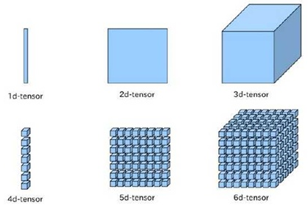
2.1 张量
张量（Tensor）
向量：一维
矩阵：二维
张量：任意维度
张量=shape+数据类型+名字
# tf.ones(shape, dtype=tf.float32, name=None)
b = tf.ones([2, 3], tf.int32) # [[1, 1, 1], [1, 1, 1]]

Slide 12
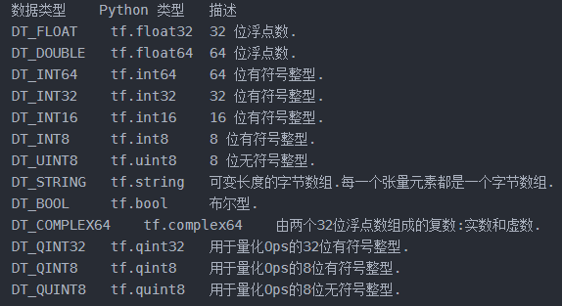
2.1 张量
数据类型

Slide 13
2.1 张量
几种常见创建张量的方法：
a = tf.constant([1, 1, 1]) # 定义一个costant张量
b = tf.zeros([2, 3], tf.int32) # [[0, 0, 0], [0, 0, 0]]
c = tf.ones([2, 3], tf.int32) # [[1, 1, 1], [1, 1, 1]]
d = tf.random_normal([5, 5], mean=0.0, stddev=1.0) # 均值为0，标准差为1的高斯分布
e = tf.random_uniform([5, 5], minval=0, maxval=1) # [0, 1]内的均匀分布
f = tf.placeholder(tf.int32, [3,]) # 定义一个占位张量

Slide 14
2.1 张量
变量：
变量是有状态的张量，就是存储的实际值是可以被改变的
主要使用两个类：tf.Variable类和tf.train.Saver类
变量必须要先被初始化(initialize)，而且可以在训练时和训练后保存(save)到磁盘中。之后可以再恢复(restore)保存的变量值来训练和测试模型
a = tf.Variable([[2, 3], [1, 2]]) # 初始值为[[2, 3], [1, 2]]
b = tf.Variable((tf.zeros([10, 10]))) # 初始值为全0，shape为[10,10]的张量

Slide 15
2.1 张量
变量的声明：
a = tf.Variable([[2, 3], [1, 2]]) # 初始值为[[2, 3], [1, 2]]
b = tf.Variable((tf.zeros([10, 10]))) # 初始值为全0，shape为[10,10]的张量
初始化：
init = tf.global_variables_initializer() # 初始化所有变量的算子
with tf.Session() as sess:
sess.run(init) # 执行初始化，此时变量被填值
赋值：
assign_op = a.assign(b) # a的值用b替换
sess.run(assign_op)

Slide 16
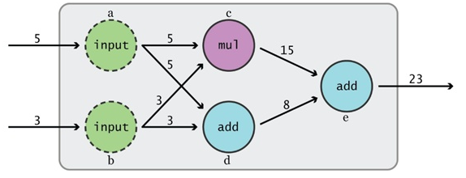
2.2 计算图
计算图（flow）
由一系列节点（nodes）组成的图模型，每个节点对应的是TF的一个算子（operation），每个算子会有输入与输出，并且输入和输出都是张量
a = tf.constant(5) b = tf.constant(3)
c = tf.multiply(a, b) d = tf.add(a, b)
e = tf.add(c, d)

Slide 17

2.3 实例1
#demo_tensor.py
#声明两个张量
m1 = tf.constant([[2, 2]])
m2 = tf.constant([[3], [3]])
#打印张量
print(m1," ",m2.shape)
#声明一个矩阵乘法算子
dot_operation = tf.matmul(m1, m2)
print("result:",dot_operation) # 没有结果
#方法1：开始会话
sess = tf.Session()
result = sess.run(dot_operation)
print(result)
sess.close()

Slide 18
2.3 实例2
#demo_variable.py
#coding:utf-8
import tensorflow as tf
a = tf.Variable([1, 1])
b = tf.Variable([2, 2])
assign_op = a.assign(b) # a的值用b替换
init = tf.global_variables_initializer() # 初始化所有变量的算子
with tf.Session() as sess:
sess.run(init) # 执行初始化，此时变量被填值
print(sess.run(a)) # [1, 1]
sess.run(assign_op) # 执行assign
print(sess.run(a)) # [2, 2]

Slide 19
2.3 实例3
#demo_placehold.py
#coding:utf-8
import tensorflow as tf
# 定义一个占位张量
a = tf.placeholder(tf.int32, [3,])
# 定义一个costant张量
b = tf.constant([1, 1, 1])
# 计算a+b
c = a + b
with tf.Session() as sess:
# 给占位张量送入数据，并执行计算图
print(sess.run(c, feed_dict={a: [1, 2, 3]})) # [2, 3, 4]
输出：[2 3 4]

Slide 20
2.4 简单模型
模型组成？
http://playground.tensorflow.org/
模型：
输入：数据
隐藏层：1-n
输出：y
损失函数
训练参数：
Epoch
Learning rate
Activation
Batch size

Slide 21
2.4 简单模型
生成数据：
# fake data
x = np.linspace(-1, 1, 100)[:, np.newaxis] # shape (100, 1)
noise = np.random.normal(0, 0.1, size=x.shape)
y = np.power(x, 2) + noise # shape (100, 1) + some noise
输入：
tf_x = tf.placeholder(tf.float32, x.shape) # input x
tf_y = tf.placeholder(tf.float32, y.shape) # input y
一次性输入所有数据

Slide 22
2.4 简单模型
隐藏层和输出：
# neural network layers
l1 = tf.layers.dense(tf_x, 10, tf.nn.relu) # hidden layer
output = tf.layers.dense(l1, 1) # output layer
损失函数：
loss = tf.losses.mean_squared_error(tf_y, output) # compute cost
optimizer = tf.train.GradientDescentOptimizer(learning_rate=0.5)
train_op = optimizer.minimize(loss)
Tensorflow会话
省略

Slide 23
2.4 简单模型
定义一个模型：
准备数据
输入
定义网络
输出
定义损失函数
定义优化器
定义精度
启动TF训练
模型保存和日志？

Slide 24
2.4 简单模型
保存：
sess = tf.Session()
saver = tf.train.Saver()
saver.save(sess, 'my-model', global_step=step,write_meta_graph=False)
加载：
sess = tf.Session()
saver.restore(sess, ‘my-model')

Slide 25
2.4 简单模型
日志：
生成计算图
writer = tf.summary.FileWriter('./log', sess.graph)
生成张量图
tf.summary.scalar('loss', loss)
merge_op = tf.summary.merge_all()
merge_sum = sess.run([merge_op ], {tf_x: x, tf_y: y})
writer.add_summary(merge_sum, step)

Slide 26
2.4 简单模型-LR
LR模型：
Y=sigmoid(wx+b)
代码：demo_LR.py
# 定义输入与输出
x = tf.placeholder(tf.float32, [None, 784]) #None指batch size大小
y = tf.placeholder(tf.float32, [None, 10])
for i in range(steps):
#每次批量读取数据
xs, ys = mnist.train.next_batch(batch_size)
# 执行训练
_, l = sess.run([train_op, cross_entropy], feed_dict=
{x:xs, y:ys})
小批量训练

Slide 27
2.4 简单模型
几个概念：
常用优化器(demo_gradient.py)
  GradientDescentOptimizer
  MomentumOptimizer
  RMSPropOptimizer
  AdamOptimizer
Dropout
批量规范化
正则化（L1，L2），L2也叫Weight_decay
数据增强

Slide 28
Tensorflow 入门与实战
开发环境
  Python+tensorflow
  Jdk+eclipse+pydev
Tensorflow入门
卷积神经网络

Slide 29
3 卷积神经网络
基本概念：
卷积
  卷积核大小
  步长
  滤波器（卷积核）个数
  padding
池化：最大、最小、平均
  pool_size
  步长
  padding
全连接

Slide 30
3 卷积神经网络
样例：demo_cnn.py
数据集:MNIST

Slide 31
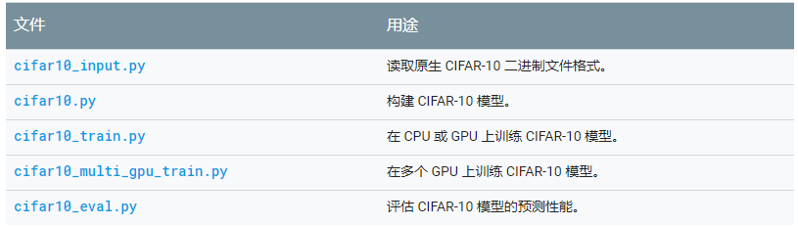
3 卷积神经网络
数据集
CIFAR-10
代码地址：
https://github.com/tensorflow/models/tree/master/tutorials/image/cifar10/

Slide 32
3 卷积神经网络
参考资料：
Tensorflow 官网教程
莫烦python：https://morvanzhou.github.io/tutorials/machine-learning/tensorflow/

